Slide 1
Osnovna škola Zrinskih i Frankopana Otočac
Otočac, 18. veljače 2020.

Slide 2
Zeleno, volim te zeleno
Volim sve što je zeleno i želim zelenu budućnost. Volim svoju zelenu kuću jer se poput kameleona uklapa u krajolik. Volim i prozirnu vodu u kojoj se zrcale zelena stabla. Volim kada me umjesto električne grijalice, grije sunce. Moja zelena kuća jako je štedljiva. Izolirala se od štetočina i raznih zloćudnih misija. Nema rasipnosti, sve što nabavlja, čini preko svoje zelene putovnice. Ima osobnu iskaznicu sa zelenim pečatom. Materijali od kojih je građena, nisu najskuplji, ali ni oni jeftini. U mojoj zelenoj kući , energija ima glavnu riječ. Njena politika je zdrava, održiva, učinkovita, štedljiva, lijepa i mirisna. Energetska politika prava je zavodnica, dama koja obećava i u mojoj zelenoj kući vodi glavnu riječ.
Kad narastem, bit ću dio zelenoga svijeta kojemu sadim mladice i gojim ga.

Slide 3
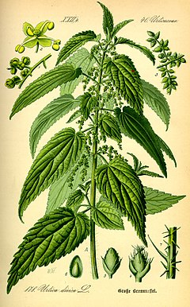
KOPRIVA - ŽELJEZNA LADY
Samonikla vladarica korova, neuništiva je i hrabra, uporna i ustrajna, ljekovita i britka.
Bojao sam se njena užarena jezika, bojao sam se njena šibolikog tijela i zupčastih listova nalik na štit.
Nisam je volio jer me žarila i pekla, bio sam grub i čupao sam ju.
Ali, nisam je iskorijenio.
Usprkos neprijateljstvu, zavolio sam ju.
Opčarala me svojom željeznom moći. Rekla je:” Pojedi me, nagradit ću te snagom .”

Slide 4
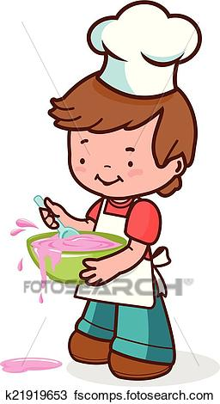
Recept za zdravlje i održivu ljubav
Uberite zelene vrhove mlade koprive.
Činite to bez zaštitnih rukavica.
Peckanje i crvenilo potaknut će vaše stanice i dati im živost.
U vrelu vodu uronite vrhove koprive i kratko prokuhajte.
Smanjit će se i više neće žariti, a voda će postati tamnozelena.
Ocijedite vodu, a koprivu sitno nasjeckajte .
Prethodno popržite žlicu brašna na ulju i dodajte sjeckanu koprivu. Podlijte s mlijekom, kratko prokuhajte i poslužite s vrhnjem. Mmmm, mljac. Prefino je.
U vodi u kojoj se kuhala kopriva operite kosu. Za neko vrijeme nagrada će se ostvariti.

Slide 5
A što dalje?
S koprivom ste uvijek na dobitku. To je biljka koja liječi, a ne košta ništa. Treba joj samo malo poštovanja i dobre volje.
U školi bismo mogli osnovati „Skupinu zelenih sakupljača”. Na satovima razrednih odjela mogli bismo brati ljekovito bilje kojega ima posvuda. Mogli bismo ga sušiti, sjeckati i spremati. Mogli bismo u školskoj kuhinji čitavu godinu piti besplatan napitak.
Mali sakupljači mogli bi za obiteljska gospodarstva brati razno samoniklo bilje i bobičasto voće.
Zauzvrat, opet bismo čitavu godinu uživali u besplatnim sokovima.
Berući biljke možemo se igrati, pjevati i družiti na svježem zraku, a mobitele ostaviti da odmaraju.
Ako je sada to možda nezamislivo, zamislimo koliko je napredan bio indijanski poglavica kada je rekao: „Ne dirajte mi zemlju, vodu, zrak.”
I bit će tako, jer i ja silno želim sačuvati svoju zelenu, gacku dolinu.
Zelena potrošnja, neće nas iznevjeriti. Ona je naš siguran partner u budućnosti.

